Slide 1
Zur Lage von Flüchtlingskindern in Deutschland
-
Thomas Berthold
Bundesfachverband UMF e.V.

Slide 2
Übersicht
UMF – BMF – MF
Zahlen
Realitäten
Vier Thesen

Slide 3
Vorbemerkungen
Nicht die Flüchtlinge sind die Krise – die Strukturen der Aufnahme sind in der Krise.
Flüchtlingskinder sind anwesend und abwesend zugleich.
Alle politischen Maßnahmen betreffen insbesondere auch Kinder.
Die gegenwärtigen politischen Prozesse fokussieren einseitig auf Abschreckung und Repression – über Integration / Ankommen wird kaum nachgedacht.

Slide 4
UMF – BMF – MF
Unbegleitete minderjährige Flüchtlinge und begleitete minderjährige Flüchtlinge – zwei verschiedene Gruppen?
Fluchtgründe und Fluchtrouten oftmals gleich, Herkunftsländer variieren.
Wer UMF wird entscheidet auch der Zufall.
Zentraler Unterschied ist auch der unterschiedliche Umgang.

Slide 5
Zahlen
Es existieren keine genauen Zahlen, wie viele minderjährige Flüchtlinge sich in Deutschland aufhalten.
Den Asylerstanträgen zufolge sank der Anteil der Minderjährigen von 2010 – 2015 von 38 auf 28 % aller Asylsuchenden.
Theoretisch kommen in diesem Jahr zwischen 240.000 und 300.000 minderjährige Flüchtlinge nach Deutschland.
Zum Stand 11.11.2015 leben wahrscheinlich 55.000 UMF in Deutschland, davon 822 in Thüringen.

Slide 6
Zahlen Einreisen 01-06/2015
Erstanträge |  | Minderjährige (0 - 17 Jahre)
gesamt |  | absolut |  | %-Anteil
159.927 |  | 49.018 |  | 30,7%
davon begleitete MJ
Summe | 0 - 5 Jahre |  | 6 - 10 Jahre |  | 10 - 15 Jahre | 16 und 17 Jahre
45.144 | 20.915 |  | 11.683 |  | 9.144 | 3.402
davon unbegleitete MJ
Summe | 0 - 5 Jahre |  | 6 - 10 Jahre |  | 10 - 15 Jahre | 16 und 17 Jahre
3.874 | 28 |  | 89 |  | 743 | 3.014

Slide 7
Zahlen Einreisen 01-06/2015
Herkunftsland | Erstanträge | Minderjährige (0 - 17 Jahre)
 | gesamt | absolut | %-Anteil
Gesamt | 159.927 | 49.018 | 30,7%
Kosovo | 28.672 | 10.014 | 34,9%
Albanien | 21.806 | 7.250 | 33,2%
Syrien | 32.472 | 7.166 | 22,1%
Serbien | 10.126 | 5.012 | 49,5%
Afghanistan | 7.932 | 3.269 | 41,2%
Irak | 8.331 | 2.392 | 28,7%
Mazedonien | 4.182 | 2.138 | 51,1%
Russische Föd. | 2.355 | 1.243 | 52,8%
Bosnien & Herz. | 2.558 | 1.151 | 45,0%
Montenegro | 1.833 | 889 | 48,5%
Nigeria | 2.805 | 822 | 29,3%
Eritrea | 3.582 | 798 | 22,3%
Ukraine | 2.589 | 775 | 29,9%
Somalia | 2.672 | 742 | 27,8%

Slide 8
Zahlen
Die Erst- und Folgeanträge bei den Hauptherkunftsländern im September 2015:
 | Asylanträge | Erstanträge | Folgeanträge
Gesamt | 43.071 | 40.487 | 2.584
davon:
Syrien | 16.838 | 16.544 | 294
Albanien | 6.741 | 6.624 | 117
Afghanistan | 2.751 | 2.724 | 27
Irak | 2.544 | 2.454 | 90
Serbien | 1.982 | 1.201 | 781
Mazedonien | 1.381 | 879 | 502
Eritrea | 1.122 | 1.113 | 9
Pakistan | 1.078 | 1.059 | 19
Kosovo | 796 | 622 | 174
Ungeklärt | 730 | 703 | 27

Slide 9
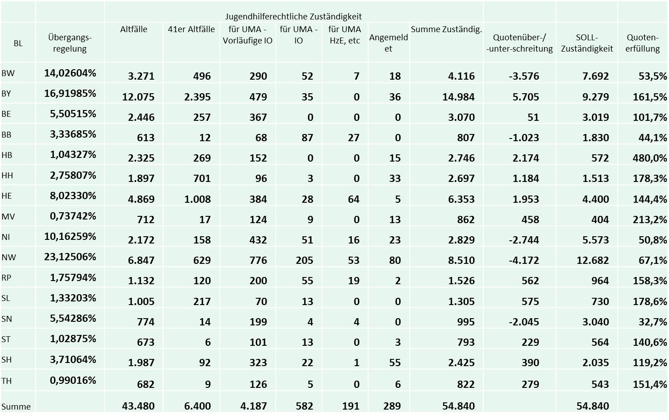

Slide 10
Realitäten - MF
Fehlende Schulplätze / Versperrte Ausbildungswege.
Eingeschränkte Möglichkeiten im Zugang zu therapeutischen Angeboten.
Rassistische Gewalt und Diskriminierung.
Zentrale Rolle der Kinder in den Familien.
Kaum kind- und jugendgerechte Beratung.
Sichere Herkunftsländer.
Notes:
„Es sind viele, viele Summen von Erziehungshilfen nach Afghanistan geflossen, da kann man erwarten das die Afghanen im Land bleiben“

Slide 11
Realitäten – BMF
Unterordnung unter das Schicksal der Eltern.
Z.T. Verpflichtung zur dauerhaften Wohnpflicht in Erstaufnahme.
Abschiebungen ohne Vorankündigung, ohne Abschied aus Schule, Kita und von Freunden.
Leistungen nach dem AsylbLG, mögliche Kürzungen, mangelnde Gesundheitsleistungen.
Dominanz ausländerrechtlicher Regelungen.

Slide 12
Realitäten – UMF
Aufnahme und Unterbringung der UMF erfolgt oftmals nicht nach Jugendhilfestandards.
Keine vollständige Umsetzung von bestehenden Rechtsansprüchen (Kinderschutz, Vormundschaft, Familiennachzug, etc.).
Umverteilung in nicht-vorbereitete Kommunen, fehlendes Know-How.
Starke Fokussierung auf den Beginn, Verlauf der Hilfen und Übergänge ebenso zentral – dies wird aber vernachlässigt.

Slide 13
Thesen
In der Diskussion um Integration und Aufnahme sollten Akteure wie die Flüchtlingshilfe oder die Jugendhilfe ihre Leistungen, ihre Möglichkeiten und ihr Know-How einbringen um ein konzeptuelles Denken der permanenten Not-Argumentation entgegen zu setzen.
Um öffentliche und politische Wirkung zu erzielen muss quantitativ und qualitativ beschreiben werden, welche Bedarfe die geflüchteten Minderjährigen haben und welche Angebote sinnvoll sind.

Slide 14
Thesen
Alle Akteure, die im Bereich Flüchtlinge aktiv sind, müssen sich politisch positionieren – sonst werden sie durch die Politik positioniert werden.
Die Lebenssituation von geflüchteten Menschen ist gegenwärtig ein Modethema, es liegt an de Geflüchteten und Uns daraus eine Erfolgsgeschichte werden zu lassen.
Notes:
Die Flüchtling sind da, es werden weitere Minderjährige einreisen, jetzt kann Jugendhilfe mitgestalten.

Slide 15
Vielen Dank!
Kontakt
Bundesfachverband UMF e.V.
Thomas Berthold
Paulsenstr. 55/56
12163 Berlin
info@b-umf.de

